Slide 1
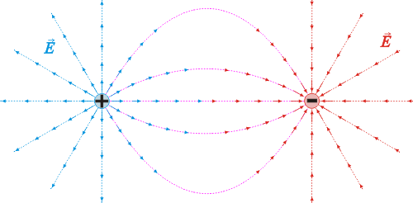

Potenciales eléctricos

Slide 2
¿Cómo el sistema nervioso genera la conducta?

Slide 3
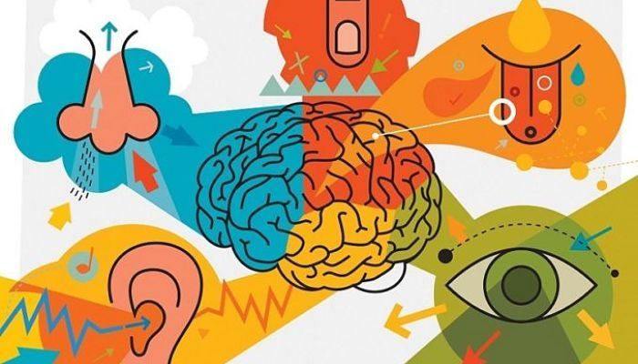

Slide 4


Slide 5
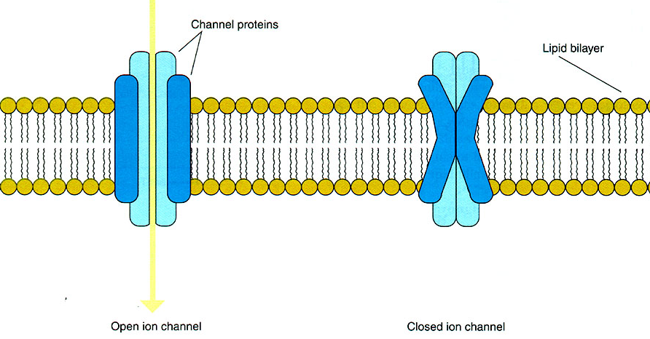

Slide 6
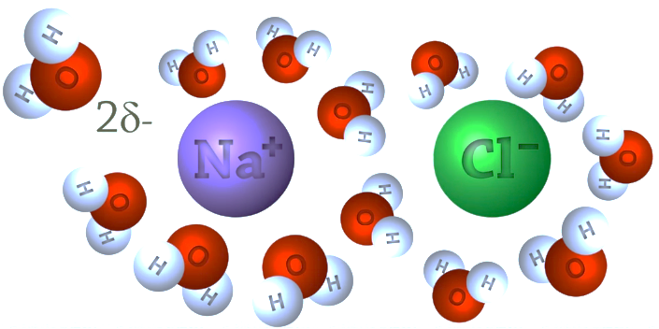
¿Qué son los iones?

Slide 7
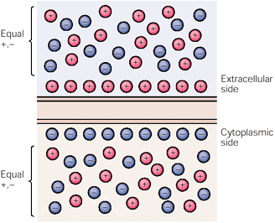

Slide 8
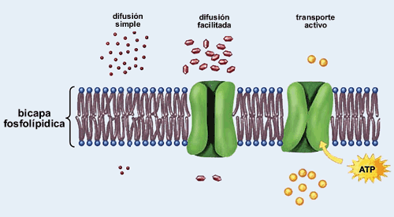

Slide 9
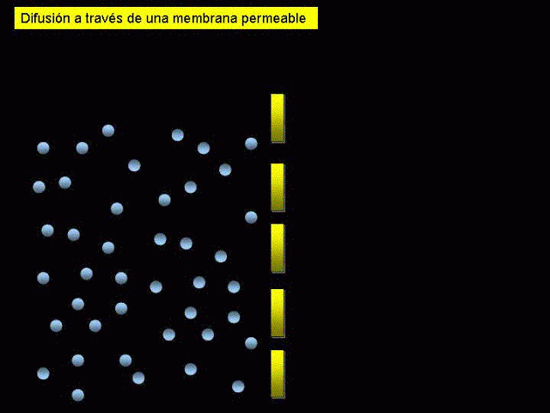

Slide 10
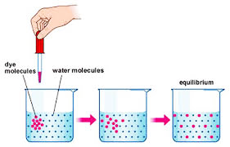

Slide 11
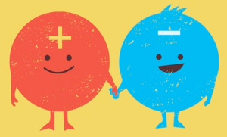
Notes:
Gradiente eléctrico

Slide 12
¿Cómo el sistema nervioso genera la conducta?

Slide 13
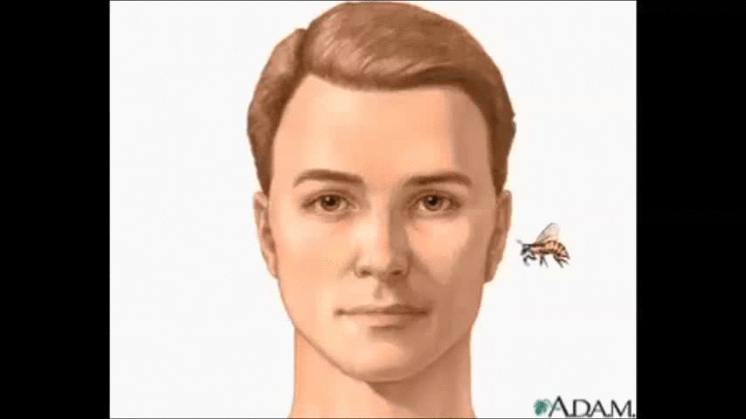

Slide 14
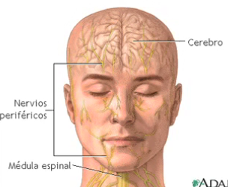
Cerebro
Nervios periféricos
Médula espinal

Slide 15
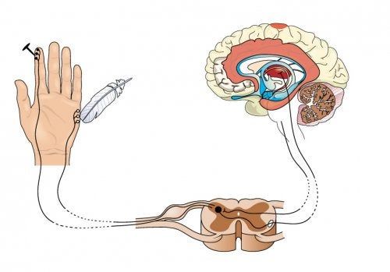

Slide 16
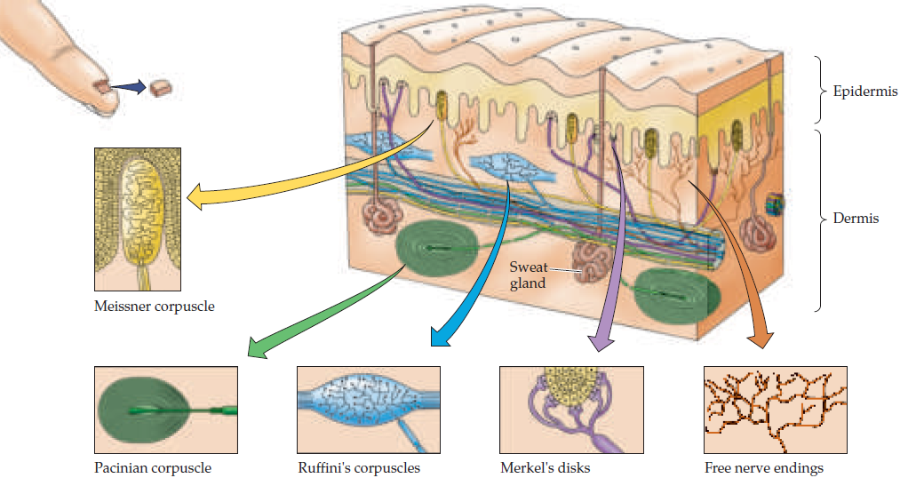

Slide 17
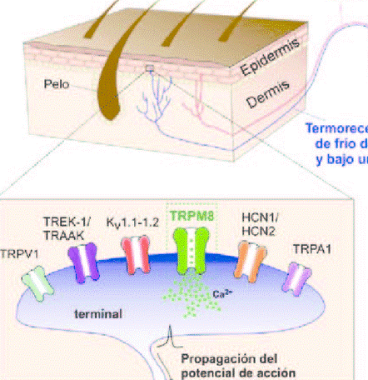
Zona de inicio del potencial
Potencial de receptor

Slide 18
Potencial de reposo
Na+
K+

Slide 19
Gradiente electro-químico

Slide 20
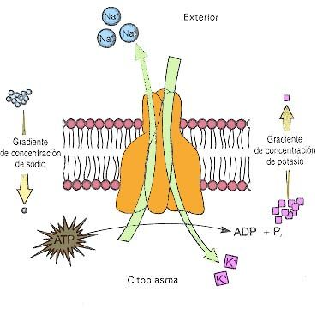
Adenosín
difosfato
Adenosín trifosfato

Slide 21
Membrana con alta densidad de canales de sodio dependientes de voltaje
Zona de inicio del potencial
Zona de inicio del potencial

Slide 22
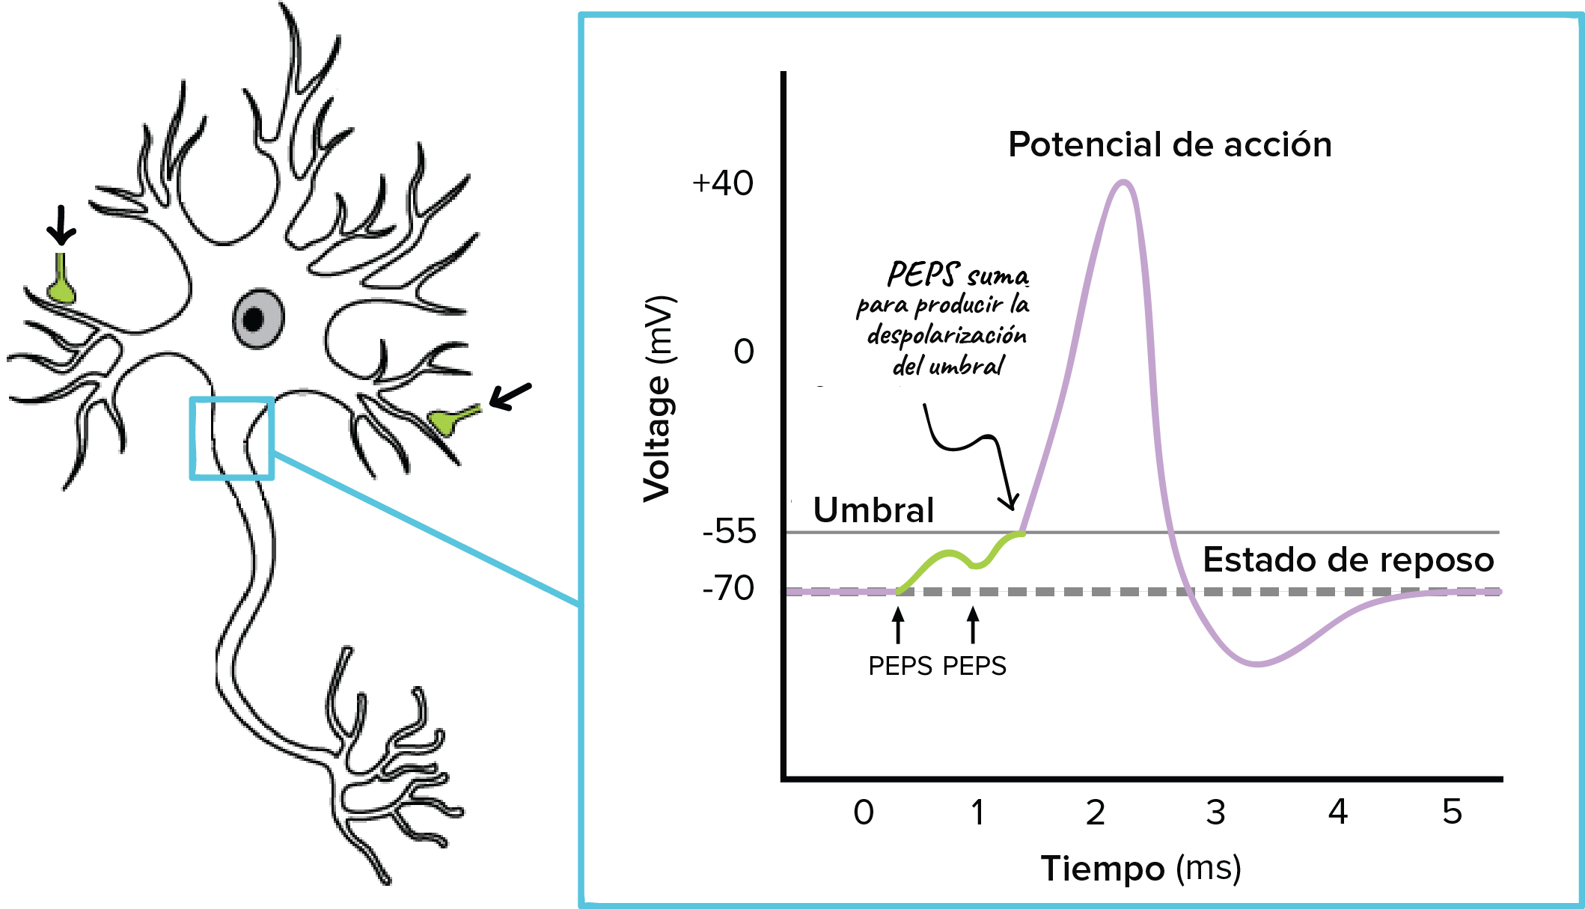

Slide 23
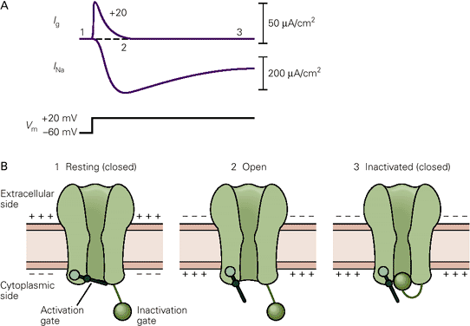
Estado de reposo

Slide 24
Fase ascendente – despolarización-

Slide 25
Fase descendente – repolarización-

Slide 26
Hiperpolarización y vuelta al reposo

Slide 27
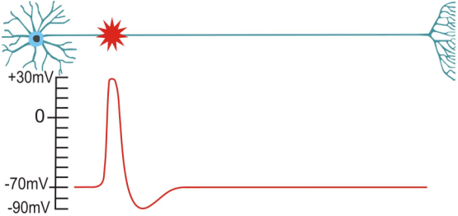

Slide 28
Propagación de un potencial de acción

Slide 29
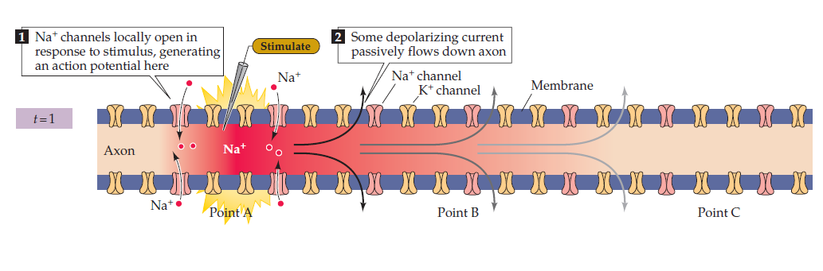
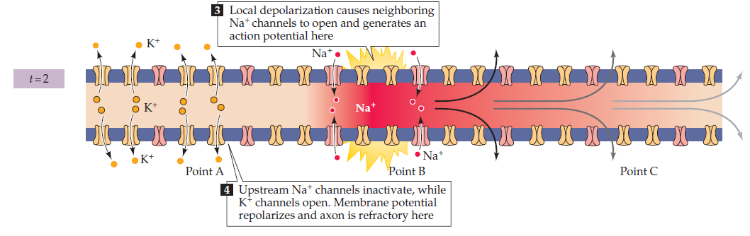
Los canales de Na+ se abren localmente en respuesta al estímulo y generan un potencial de acción aquí
Algo de corriente despolarizante fluye pasivamente por el axón
La despolarización local hace que los canales de Na+ vecinos se abran y generen aquí un potencial de acción
Los canales de Na+ se inactivan, los de K+ se abren. El potencial de membrana se repolariza y el axón es refractario, lo que impide su propagación retrógrada

Slide 30
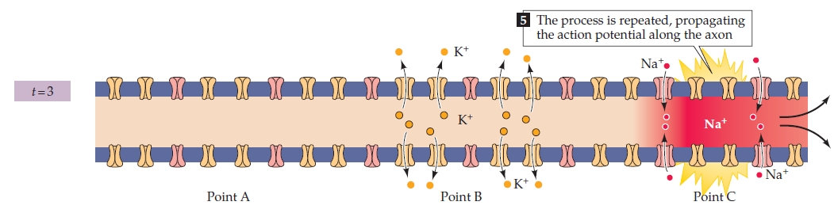
El proceso se repite propagando el potencial de acción a lo largo del axón

Slide 31
Propagación saltatoria

Slide 32
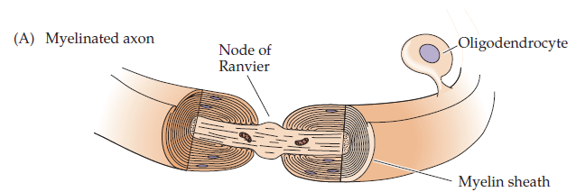
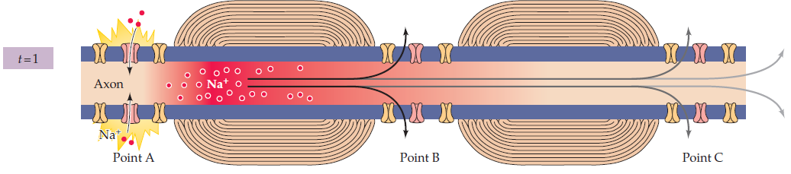
Axón mielínico
Nodo de Ranvier
Oligodendrocito
Vaina de mielina

Slide 33
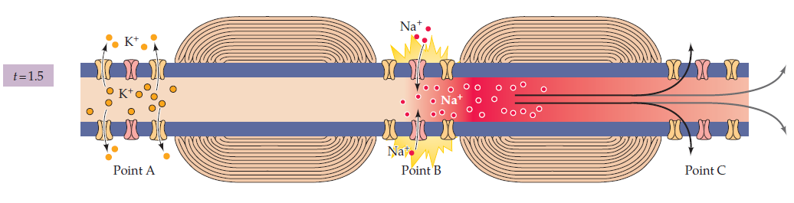
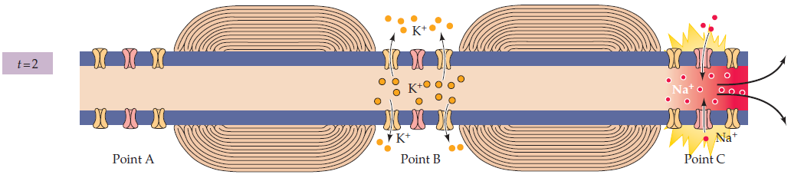

Slide 34
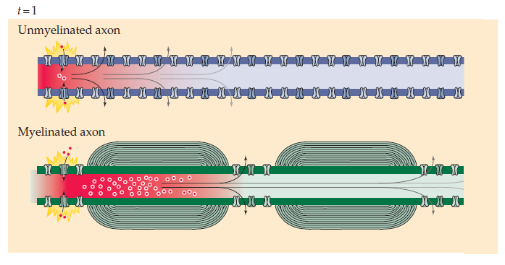

Slide 35
